Slide 1
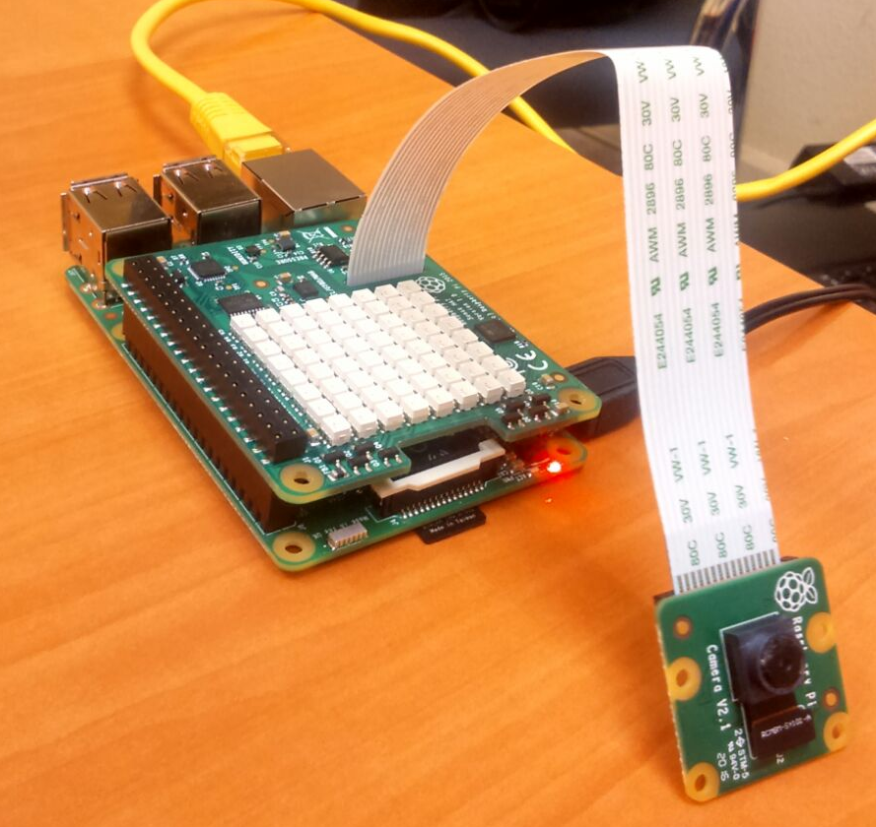
Sistema de seguridad domótico
Gloria García Armario
Marta Peláez Gallardo

Slide 2
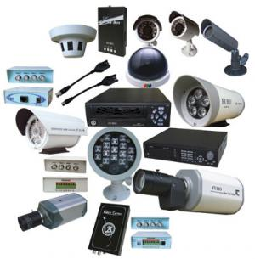
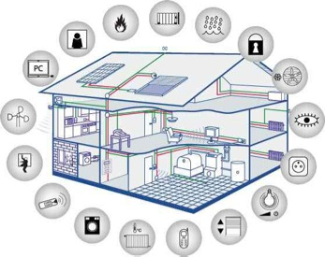
Necesidad de un equipo de estas características
Equipos de vigilancia domestica:
Aumento de robos en viviendas particulares
Necesidad de conocer el estado del hogar en cualquier momento
Prevención contra incendios
Sistemas domóticos
Mejoras en la calidad de vida
Realizar actividades en casa
desde cualquier sitio.

Slide 3
Definición del proyecto:
Usando Telegram y nuestro propio móvil:
Sistema de seguridad:
Prevención contra robo
Captura y envío de imágenes en tiempo real.
Prevención contra incendios
Generación de imagen al activarse un sensor de temperaturas.
Programa de lavado:
Lavado con hora de finalización programable y aviso de final del proceso.

Slide 4
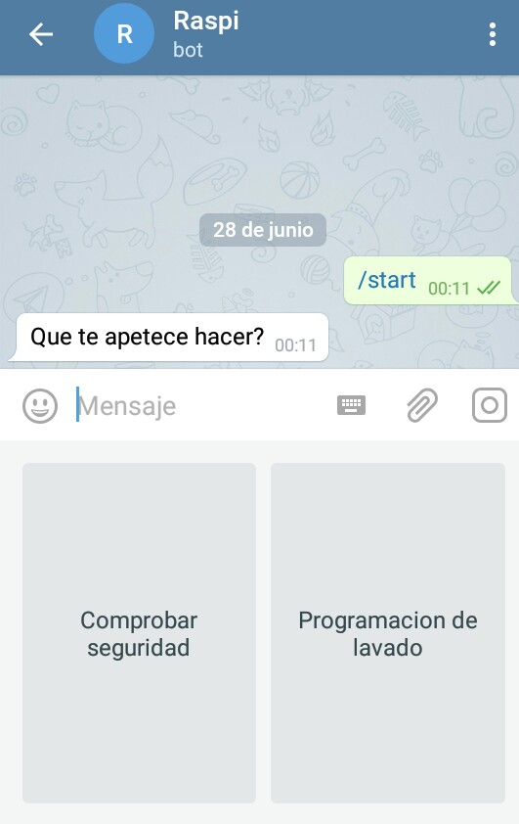
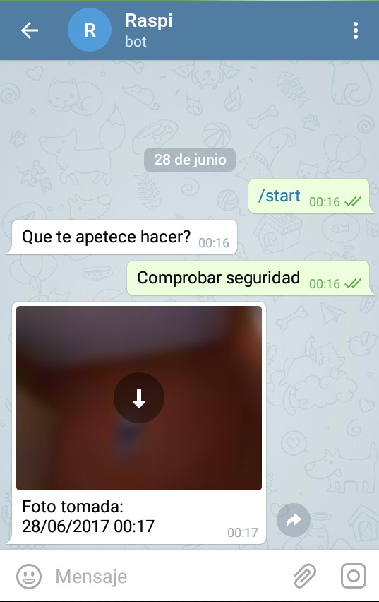
Sistema de seguridad(I)
Prevención contra robo:
Seleccionando: Comprobar seguridad

Slide 5
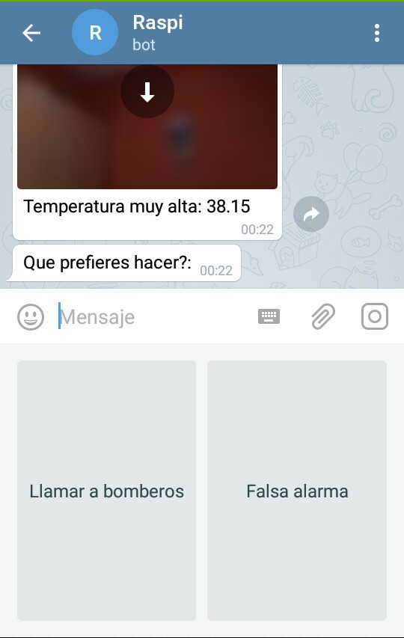
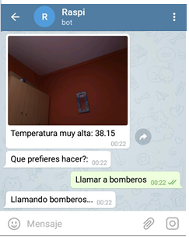
Sistema de seguridad(II)
Prevención contra incendio:
Temperatura programable para activación del sensor.
Opción de aviso a los bomberos.
Opción Falsa Alarma
Seleccionamos:
Llamar a bomberos

Slide 6

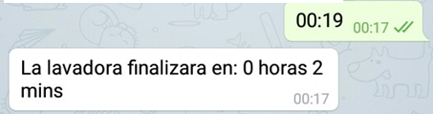

Programa de lavado
Seleccionando:
Programación de lavado
Introducimos la hora deseada:
Al finalizar:

